Slide 1
БЕЗПЕЧНИЙ ІНТЕРНЕТ
УЧЕНИЦІ 9-А КЛАСУ СШ № 98:
Жулянова Світлана, Журікова Антоніна.

Slide 2
Насправді, що таке Інтернет? Електронний океан, таємнича стихія, ув'язнена в кремнієвих кристалах і мідних проводах сучасних комп'ютерів. Неіснуючий всесвіт, що інший раз здається реальнішим, ніж наш матеріальний, "справжній" світ. Те, що вривається у кожен будинок, обвиває всю планету і свідомість всіх людей тугою мідно-кремнієвою павутиною; щось позаземне, незбагненне людському розуму, нікому не видиме, але всі це відчувають...

Slide 3
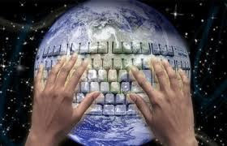
Сьогодні Інтернетом користується понад чверть населення земної кулі - 1,9 млрд. чоловік. Середній рівень інтернет-проникнення в світі наближається до 30%, а в розвинених європейських країнах цей показник досягає 70%. В Україні ця цифра становить 10-12 млн. осіб - близько чверті населення країни. При цьому діти потрапили в Мережу значно раніше за дорослих. На тлі стабільно високого рівня користування Інтернетом серед дітей віку 11-14 і 15-17 років, також зростає число дітей молодшого віку (6-10 років).

Slide 4
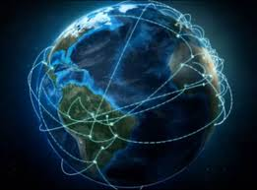
Динаміку проникнення Інтернет серед українських дітей можна цілком порівняти зі світовою. Якщо в 2003 році 90% дітей не користувалося ні мобільним зв'язком, ні телефоном, то вже в 2009 році близько 60% дітей всіх вікових груп не з чуток знають, що таке інтернет і мобільний телефон. 75% відвідувачів інтернет-кафе в Україну - діти.

Slide 5
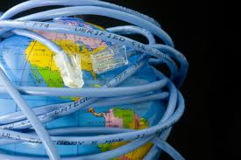
Основною небезпекою для дітей в Інтернеті більшість людей називає дитячу порнографію. Разом з тим, згідно з результатами досліджень, діти найбільш часто зустрічаються з наступними небезпеками в Мережі:
агресія;
сексуальні домагання;
заклики заподіяти шкоду;
переслідування, образу;
психологічний тиск;
шахрайство / крадіжки;
екстремізм;
неетична реклама;
порнография;
комп'ютерні віруси.

